Slide 1
Az egészséges nő A HPV-ről és a méhnyakrák megelőzéséről

Slide 2
Mi a méhnyakrák?
A méhnyak a méh legalsó része, daganatos megbetegedése a méhnyakrák.
A méhnyak hámján képződő daganatsejtek rövid idő alatt szétterjedhetnek a szervezet más részeibe is.
- Hazánkban 2008 és 2012 között évente átlagosan 1300 új méhnyakrákos megbetegedést diagnosztizáltak, és átlagosan 407 nő halt meg a betegségben.
- 2009 és 2012 között a méhnyakrák a 15 – 44 éves korosztályban a második leggyakoribb daganattípus volt.
Az időben felfedezett méhnyakrák gyógyítható!

Slide 3
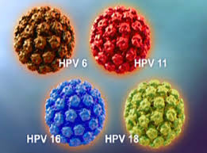
Mi a HPV?
A HPV a humán papillomavírus nevének rövidítése. A HPV-nek több mint száz típusa ismert. Ezek között vannak alacsony kockázatú vírusok, vannak a bőrön és a külső nemi szerveken szemölcsöket okozó vírusok, és vannak magas kockázatú - rákkeltő - típusok is.
A méhnyakrákot a HPV rákkeltő típusai okozzák.

Slide 4
Hogyan terjed a vírus?
A HPV fertőzés alapvetően nemi érintkezéssel terjed. Akár egyetlen együttlét elég a vírusnak a fertőzéshez.
Nagyobb kockázatnak vannak kitéve, akiknek több partnere van, illetve gyakran cserélgetik őket. A nemi szervek bőrfelületeinek érintkezésével jut át egyik emberről a másikra, ezért az óvszer sem véd meg tőle teljesen.
A HPV fertőzés nagyon gyakori. Az emberek akár 80%-a is átesik valamilyen HPV-fertőzésen és a legtöbbjük nem is tud róla.
Az életkor előrehaladtával nagyobb eséllyel válik tartóssá a fertőzés, így a daganat keletkezésének valószínűsége is megnő.

Slide 5
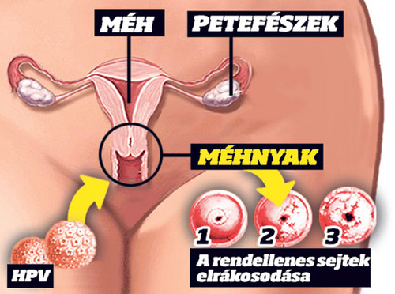
Mi történik a HPV-fertőzés során?
A méhnyak a méh alsó része, a hüvely felett található. Ez a HPV kedvenc közege. Itt a méhszájon megtelepszik, és munkába lendül.
Ha a HPV-fertőzés hosszasan megmarad, beindít egy elváltozást. Ezt rákmegelőző állapotnak hívjuk.

Slide 6
Melyek a HPV-fertőzés tünetei?
A HPV-fertőzések kb. 90 %-a tünetmentes!
Legtöbb esetben még a rákmegelőző állapot is tünetmentes.
Az esetek kb. 10 %-ában a következő tünetek jelentkeznek
A bőr/nyálkahártya laphámjának elváltozásai:
a HPV okozta elváltozások leggyakrabban a méhnyakon, a hüvelyen, a szeméremtesten, a hímvesszőn, a végbél területén, ill. a szájüregben alakulnak ki, attól függően, hogy a test melyik részével érintkezett a partner fertőzött bőrfelülete.

Slide 7
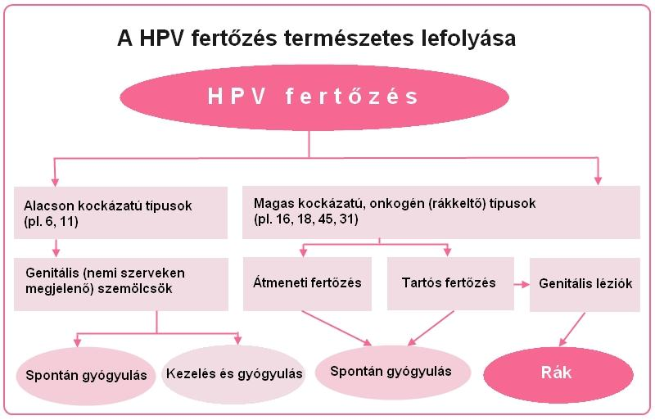

Slide 8
A méhnyakrák tünetei lehetnek:
Pecsételő vérzés
Rendszertelen menstruáció
Erős hüvelyi folyás
Elnehezült érzés a hüvelyben
Alhasi fájdalom
Deréktáji fájdalom

Slide 9
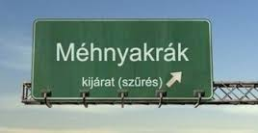
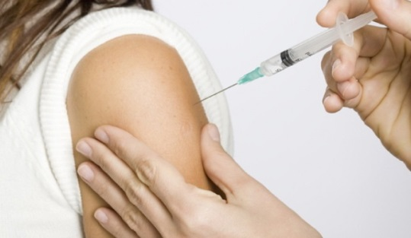
A méhnyakrák megelőzése
SZŰRÉS
A méhnyakszűrés minden szexuális életét megkezdett nőnek a serdülőkortól kezdve, de legkésőbb 25 éves kortól háromévente mindenképpen ajánlott!
VÉDŐOLTÁS
A védőoltás az immunrendszert készíti fel a leggyakoribb rákkeltő HPV-típusok által okozott fertőzések kivédésére. A szexuális élet megkezdése előtt, 12-13 éves korban adott oltás nyújtja a leghatékonyabb védelmet a HPV-fertőzés ellen.

Slide 10
Magyarországon minden 12. életévét betöltött és 7. osztályos lány térítésmentesen megkaphatja a védőoltást!

Slide 11
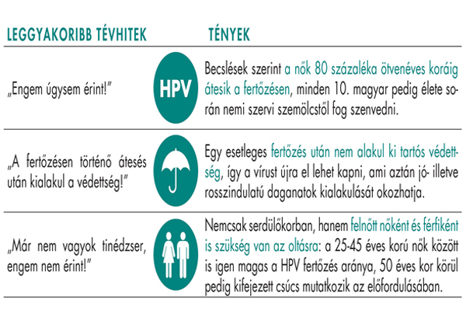
Öröklődhet-e a méhnyakrák?
A méhnyakrák nem öröklődő betegség. A megbetegedést a HPV rákkeltő típusaival történt fertőződés okozza. A HPV-fertőzés minden szexuális életet élő nőt veszélyeztet!

Slide 12
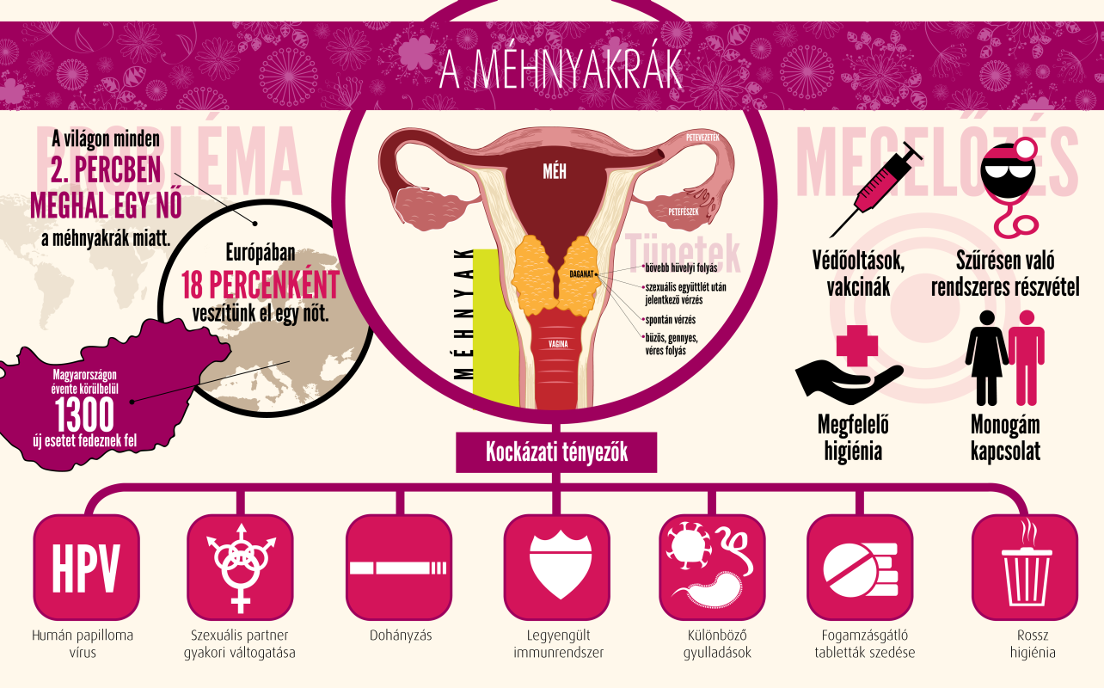
A méhnyakrák összefoglalva

